Slide 1
BIDANG PENALARAN MAHASISWA
Oleh: Hermanto SP, M.Pd.
hermanuny@yahoo.com atau hermansp@uny.ac.id
HP 08121575726 atau (0274) 781 7575
Telp Rumah (0274) 882481

Slide 2
KETERAMPILAN UNTUK MERAIH SUKSES
KETERAMPILAN
BELAJAR
BELAJAR BAGAIMANA BELAJAR, PEMETAAN
PIKIRAN, KEMAMPUAN MEMBACA, MEMACU
BELAJAR RANAH KOGNITIF
KEMAMPUAN
MEMECAHKAN MASALAH,
MEMBUAT KEPUTUSAN
KETERAMPILAN
BERFIKIR
KETERAMPILAN
HIDUP
MANAJEMEN DIRI, VISI, KEMAMPUAN
BERADAPTASI, KOMUNIKASI,
MANAJEMEN KONFLIK,
MANAJEMEN WAKTU

Slide 3
MARI KITA LAKUKAN PEMBINAAN MAHASISWA BERSAMA-SAMA
Dalam pembinaan akademik
Penguasaan keilmuan jurusan
Pemendekan masa studi
Peningkatan indeks prestasi mahasiswa
Dalam kegiatan kemahasiswaan
Dalam memacu prestasi mahasiswa
Dalam pembinaan kepribadian
Dalam berkomunikasi
Dalam etika pergaulan dan bersikap

Slide 4
PROGRAM PENALARAN
NO | JENIS LOMBA | BULAN
01. | PIMNAS XXII | Juli 2011
02. | PKM GT & AI (Pengganti KKTM) | Awal Maret 2011
03. | Mapres Tk. Fakultas | Maret 2011
04. | Student Union Grant (24 Judul) | Mei 2011
05. | LITM DIY | Mei 2011
06. | Pengiriman Proposal PKM (-T, -M, -K, & -P) | Awal Oktober 2011
07. | Mapres Tk. UNY berjenjang smp Tk. Nasional | April 2011
08. | Kontes Robot (KRI, KCRI, KRSI) | Mei 2011
09. | Debat Bahasa Inggris (JOVED, IVED, PIMNAS) | Mei – Juli 2011
10. | Olimpiade Matematika, Fisika | Mei - September 2011
11. | Lain-lain | Menyesuaikan

Slide 5
PROGRAM KREATIVITAS MAHASISWA
No | Skim PKM | 2003 | 2004 | 2005 | 2006 | 2007 | 2008
1. | PKMP | 171 | 169 | 188 | 427 | 779 | 627
2. | PKMK | 60 | 74 | 140 | 135 | 181 | 623
3. | PKMM | 64 | 88 | 170 | 185 | 278 | 625
4. | PKMI | 102 | 100 | 100 | 195 | 200 | 416
5. | PKMT | 74 | 83 | 118 | 175 | 287 | 625
6. | KRI/KRCI | 32 | 32/14 | 32/30 | 40/40 | 40/40 | 24/37
7. | PIMNAS | 133 | 255 | 260 | 503 | 306 | 360
8. | KJI | - | - | - | 18 | 18 | 18
9. | GEMASTIK | - | - | - | - | - | 111
10. | Roket | - | - | - | - | - | 25
 | JUMLAH | 465 | 600 | 788 | 1.211 | 1.270 | 2.803

Slide 6
RANCANGAN PKM TAHUN 2009
No | Skim PKM | 2008 | 2009
1. | PKMP | 627 | 800
2. | PKMK | 623 | 200
3. | PKMM | 625 | 300
4. | PKMI | 416 | 250
5. | PKMT | 625 | 300
6. | KRI/KRCI | 24/37 | 40/40
7. | KRSI |  | 12
7. | PIMNAS | 360 | 310
8. | KJI | 18 | 18
9. | GEMASTIK | 111 | 150
10. | Roket | 25 | 50

Slide 7
TIGA KOMPONEN YANG BERPENGARUH DALAM PEMBINAAN PENALARAN KEMAHASISWAAN
Dosen Pembimbing
Penentu Kebijakan
Mahasiswa

Slide 8
PENENTU KEBIJAKAN
Kemauan yang kuat dari pimpinan PT
Program PT jelas dan sistematik
Rencana kegiatan terjadwal
Tersedianya sumber dana
Upaya memotivasi dosen dan mahasiswa
Pembentukan Tim Sukses

Slide 9
DOSEN PEMBIMBING
Proaktif dalam melakukan pembimbingan
Memiliki kreativitas dan wawasan yang luas
Memiliki kemauan untuk berkolaborasi dengan disiplin ilmu diluar bidangnya
Memperhatikan perubahan aturan/ pedoman yang dikeluarkan oleh PT dan DIKTI serta lembaga luar Depdiknas.

Slide 10
MAHASISWA
Memiliki kemauan untuk bersaing
Memiliki kemampuan untuk menuangkan daya kreasi
Mampu untuk menangkap ide-ide dosen
Diberi kesempatan untuk menggunakan fasilitas-fasilitas di dalam kampus
Diberi kesempatan untuk akses informasi dan berjejaring dengan pihak terkait di luar kampus

Slide 11
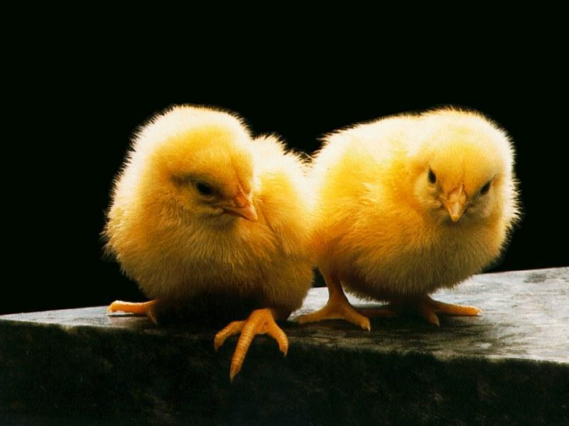
TERIMA KASIH & MOHON MAAF
WASSALAMU’ALAIKUM WR.WB

